Slide 1
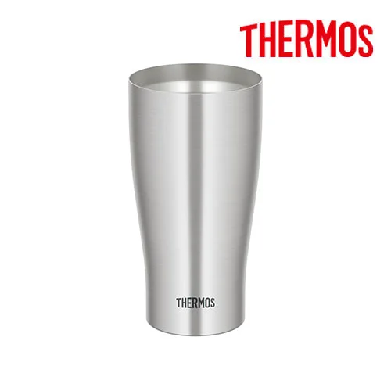
【提案書】
サーモス 真空断熱タンブラー 600ml
特徴
600mlサイズのステンレスタンブラー。保冷保温性に優れた魔法瓶構造のため、冷たいものを入れても結露しにくく、熱いものを入れても外側が熱くならない使い勝手の良いアイテムです。
納期
納期スペース
仕様
素材：ステンレス鋼
サイズ：W85×D85×H160mm
容量：600ml
重量：約300g
機能：保温保冷
包装：化粧箱入
備考：保冷効力：7℃以下（1時間）
お見積
お見積りスペース

